Slide 1

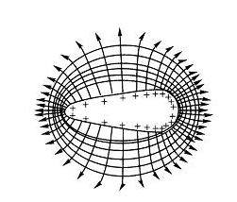
4 电势能和电势

Slide 2


一个试探电荷在匀强电场中某点由静止释放,它将如何运动?动能将如何变化？（不计重力）
在电场力作用下电荷做加速运动,一段时间后获得一定的速度,试探电荷的动能增加。
E
+
是什么能转化为试探电荷的动能的呢？

Slide 3


1.理解静电力做功的特点、电势能的概念、电势能与电场力做功的关系。（重点）
2.理解电势的概念，知道电势是描述电场的能的性质的物理量。
3.明确电势能、电势、静电力做功和电势能的关系。
4.了解电势与电场线的关系，了解等势面的意义及等势面与电场线的关系。

Slide 4
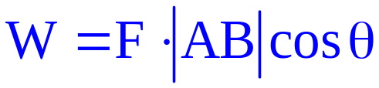
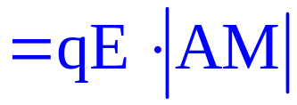
一、静电力做功的特点
1.将电荷q从A沿直线移至B:
B
E
A
ө
q
F
+
M

Slide 5



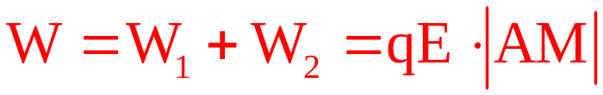
2.将电荷q从A沿折线移至B:
B
E
A
ө
q
q
F
+
F
M
+
对AM:
对MB:
对全程:

Slide 6
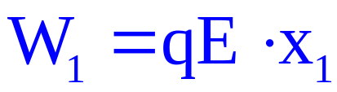
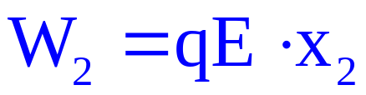
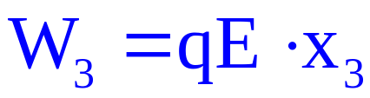
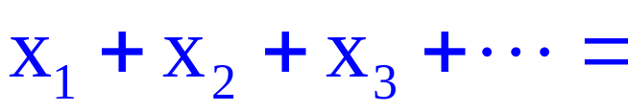

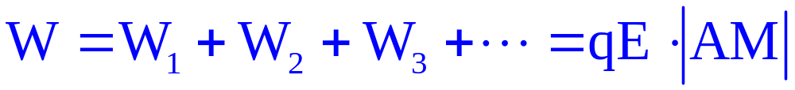
3.将电荷q从A沿曲线移至B:
B
B
E
q
E
+
F
q
F
+
X₃
q
X₂
F
+
A
ө
q
F
M
q
F
M
+
+
X₁
A
… …

Slide 7
4.将电荷q从A沿其他曲线移至B，静电力做功多少？
5.如果移动电荷-q，1～4的结论又如何？
B
E
B
A
ө
F
+
M
+
A
q
F
ө
－
M
-q

Slide 8
什么力做功还有这个特点？
6. 静电力做功的特点
在匀强电场中移动电荷时，静电力做的功与电荷经过的路径无关，仅与电荷的起始位置和终止位置有关，
与初、末两点在电场线上的距离有关。
该结论对于非匀强电场也是适用的。

Slide 9
问题讨论：做功的过程是一个能量转化的过程，那么电场力做功的过程是什么能转化为什么能呢？

Slide 10

二、电势能
1. 因为在电场中移动电荷时静电力做的功与移动的路径无关，所以电荷在电场中有势能，这种势能叫做电势能。符号E_{P}。

Slide 11
讨论:下列电荷在电场中移动时，静电力做什么功？电荷的电势能如何变化？
E
E
F
-
A
F
+
F
-
+
F
A
B
B
若在电场中移动的是负电荷呢?

Slide 12
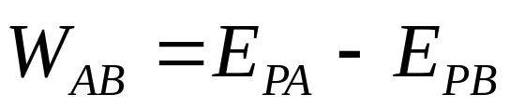
2.静电力对电荷做正功 ,电荷的电势能减少
(增加)
(负功)
静电力做的功等于电势能的减少量。

Slide 13
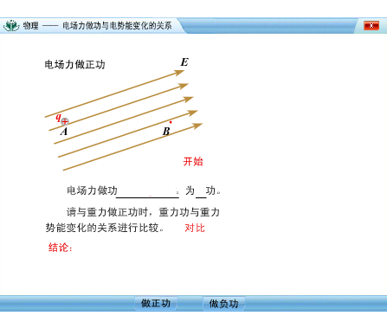

电场力做功与电势能变化的关系

Slide 14
3.电势能具有相对性,电荷在某点的电势能,等于静电力把它从该点移动到零势能位置时所做的功。
(通常把离场源电荷无限远处或大地表面的电势能规定为零)

Slide 15
重力势能和电势能类比
重力场中，重力：地球和物体之间存在的吸引力
电场中，电场力：电荷之间的作用力
有重力就有重力势能
E_{p}= mgh
有电场力就有相应的能，叫电势能E_{P}
重力势能由物体和地面间的相对位置决定
电势能由电荷间的相对位置决定
重力做功，重力势能改变
电场力做功，电势能改变
重力做正功，重力势能减少
电场力做正功，电势能减少
重力做负功，重力势能增加
电场力做负功，电势能增加
W_{重} = E_{PA}-E_{PB}
W_{电} = E_{PA}-E_{PB}

Slide 16

例1. 如图，在场强 的匀强电场中，将点电荷q=+1C从A移动到B，AB相距L=1m，静电力做功为多少？电势能如何变化？若规定E_{PA}=0，则E_{PB}=？
E
解析：
A
B
静电力的方向与运动方向相同，静电力做正功，
F
+
q
电势能减小。

Slide 17







E
解：
静电力做的功
A
B
q
F
+
静电力做正功，电势能减小。
若E_{PA}=0，由
得
若规定其他点的势能为0，
还成立吗？
某一点的势能，与零势能点的选取有关。

Slide 18

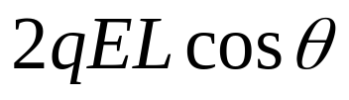
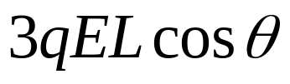


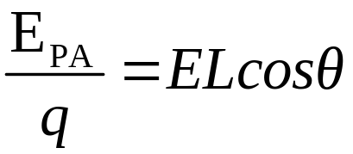
讨论:
1.将电荷q从A点移到B点。若取B点的电势能为零，则A点的电势能为多少？
B
E
2.若电荷的电量为2q、
3q … 则A点的电势能为多少?
L
A
ө
q
F
M
+
3.求 ，比值是否与电荷量有关？
与电荷量无关

Slide 19
电场的力的性质我们用场强E来描述，那么电场的能的性质我们又应该用什么物理量来描述呢？能否用“电势能”呢？
电场的能的性质也是电场本身的一种属性，它只能由场源本身所决定，而与电场中有无放入试探电荷无关。而电势能的大小是与试探电荷的电量q有关的（因q越大，其所受电场力就越大，具有的做功本领大，电势能也就大），故不能用“电势能”来描述电场的能的性质，我们引入一个新的物理量——“电势”来表示它。

Slide 20
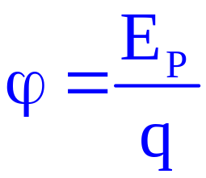
三、电势
1.定义:
电荷在电场中某一点的电势能与它的电荷量的比值。
2.公式:
(计算时要代入正负号)。
3. 单位: 伏特 ( V )
1V=1J/C。

Slide 21
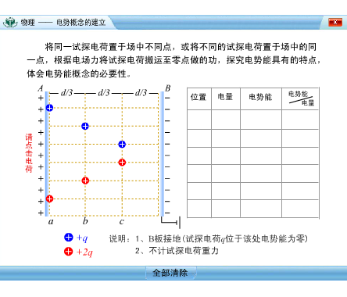
电势概念的建立

Slide 22
电势的性质
1.电势具有相对性,要确定电势,应先规定电场中某处的电势为零。(通常取离场源电荷无限远处或大地表面的电势为零)
2.电势是标量,有正负,数值取决于零电势面的选取。
(负电势表示该处的电势比零电势处电势低)
3.沿电场线方向电势降低。

Slide 23
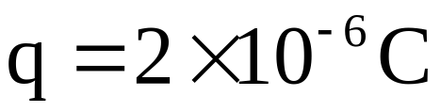
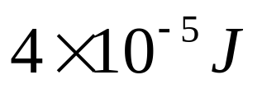
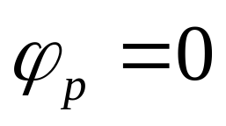
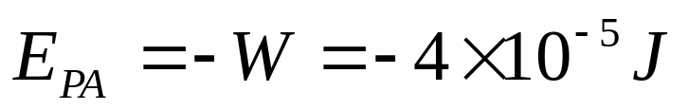
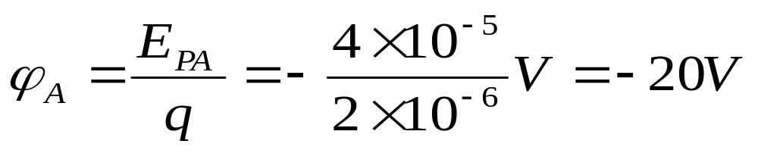
例2. 将一电量为 的点电荷从电场外一点P移至电场中某点A, 电场力做功 ,求A点的电势.
解:
设电场外一点P的电势为
从P A,电场力做的功
W
=
−
E
PA

Slide 24
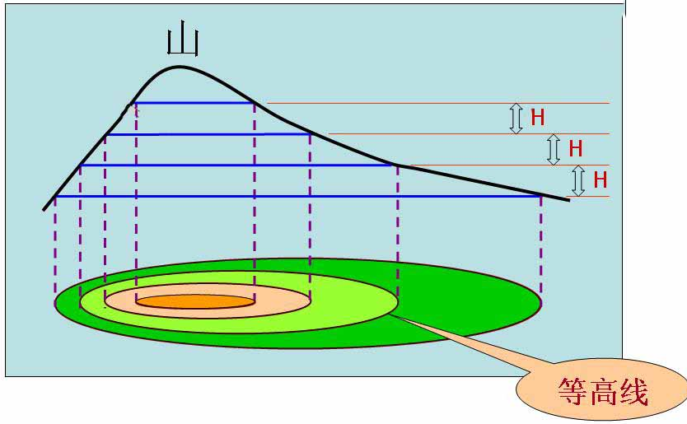
地图中常用等高线来表示地势的高低

Slide 25
四、等势面
电场中，电势相等的点构成等势面。
同一等势面上的点，电势都相等
C
+
A
+
E
+
m
D
B
p
q
在同一等势面上移动电荷，静电力不做功。
电场线与等势面垂直，并指向电势低的等势面。

Slide 26
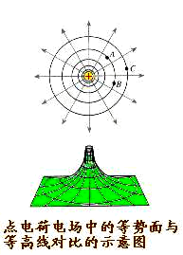
几种典型电场的等势面：
1.点电荷电场中的等势面：
以点电荷为球心的一簇球面

Slide 27
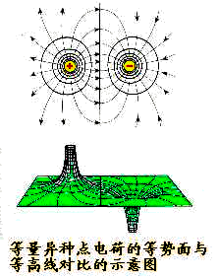
2.等量异种点电荷电场中的等势面：
两簇对称曲面

Slide 28
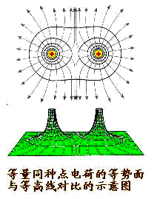
3.等量同种点电荷电场中的等势面：
两簇对称曲面

Slide 29
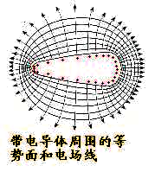
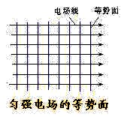
4.形状不规则的带电导体附近的电场线及等势面
5、匀强电场中的等势面：
垂直于电场线的一簇平面

Slide 30


例3.在匀强电场中有a、b、c三点，位置关系如图所
示，其中ab= cm，bc=1cm已知电场线与a、b、c三
点所在的平面平行,若将电量为-2×10^{－８}C的点电荷
从a点移到b点，电场力不做功，而把该点电荷从a点
移到c点，电场力做功为1.8×10^{－７}J。
(1)画出通过 a、b、c 三点的电场线；
(2)求该匀强电场的电场强度。
a

Slide 31

解析：点电荷从a点移到b点，电场力不做功，说明ab是等势面，电场线与ab垂直。该电荷从a点移到c点，电场力做功为1.8×10^{－７}J，即1.8×10^{－７}J=
-2×10^{－８}C·E·0.01m，E=-9×10²V/m，方向由c指向b。

Slide 32

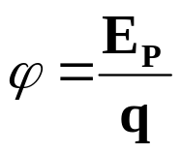
1.静电力做功的特点
静电力做的功与电荷经过的路径无关，与电荷的起始位置和终止位置有关。
2.电势能
电荷在某点的电势能,等于静电力把它从该点移动到零势能位置时所做的功。
3.电势
电荷在电场中某一点的电势能与它的电荷量的比值。
4.等势面
电场中电势相等的各点构成的面。

Slide 33

1．下列关于电势能的说法中正确的是（ ）
A．在电场中，电势高的地方，电荷具有的电势能一定大
B．在电场中某一点，若放入的电荷的电荷量越大，它的电势能就越大
C．在正点电荷电场中的任一点，正电荷具有的电势能一定大于负电荷具有的电势能
D．在负点电荷电场中的任一点，正电荷具有的电势能一定小于负电荷具有的电势能
CD

Slide 34
2．带电粒子M只在电场力作用下由P点运动到Q点，在此过程中克服电场力做了2.6×10⁻⁶J的功，那（ ）
A．M在P点的电势能一定小于它在Q点的电势能
B．P点的场强一定小于Q点的场强
C．P点的电势一定高于Q点的电势
D．M在P点的动能一定大于它在Q点的动能
AD

Slide 35
3．在电场中（ ）
A．某点的电场强度大，该点的电势一定高
B．某点的电势高，检验电荷在该点的电势能一定大
C．某点的场强为零，检验电荷在该点的电势能一定为零
D．某点的电势为零，检验电荷在该点的电势能一定为零
D

Slide 36
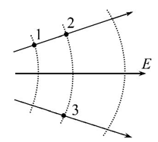
4. (2014·北京高考)如图所示,实线表示某静电场的
电场线,虚线表示该电场的等势面。下列判断正确的
是( )
A.1、2两点的场强相等
B.1、3两点的场强相等
C.1、2两点的电势相等
D.2、3两点的电势相等
D

Slide 37
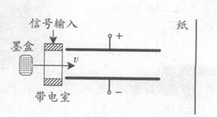
5.(2013·广东高考) 喷墨打印机的简化模型如图所
示，重力可忽略的墨汁微滴，经带电室带负电后，
以速度v垂直匀强电场飞入极板间，最终打在纸上，
则微滴在极板间电场中( )
A.向负极板偏转
B.电势能逐渐增大
C.运动轨迹是抛物线
D.运动轨迹与带电量无关
C

Slide 38



抓住今天，你就会前进一步；丢弃今天，你就会停滞不动。

